Slide 1

EMNIST 데이터셋을 이용한 AE 기반 이상탐지 모델 최적화 및 분석
20202982 위찬우
20201599 이건아
2024.11.25

Slide 2
목 차
1
연구 배경
2
이론 & 연구과정
3
연구 결과 & 결론

Slide 3

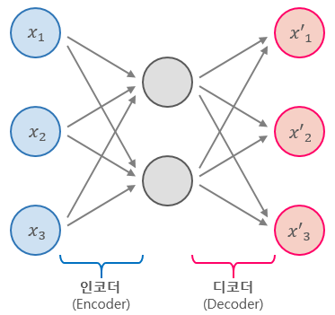
연구 배경
연구 배경
산업 분야에서 이상탐지는 중요한 역할을 함
이상탐지에서 오토인코더는 정상 데이터만을 학습하고 비정상 데이터를 입력 시 큰 복원오차를 통해 이상 여부를 판별
EMNIST 데이터셋을 이용하여 오토인코더 기반 이상탐지 모델을 최적화 하고 다양한 하이퍼파라미터와 모델의 구성 요소를 조정하여 성능을 극대화 함
Fig. 1. Autoencoder 구조

Slide 4
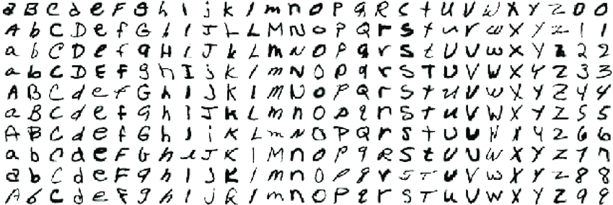
이론 & 연구과정
데이터셋 구성
학습 데이터셋은 숫자 이미지로만 구성
Validation & Test 데이터셋은 숫자와 영문자 이미지를 모두
포함하여 혼합된 형태로 구성
숫자는 정상 데이터, 문자는 이상 데이터로 간주하여 오토인코더가 영문자를 비정상 패턴으로 감지하도록 유도함
Fig. 2. EMNIST 데이터셋

Slide 5
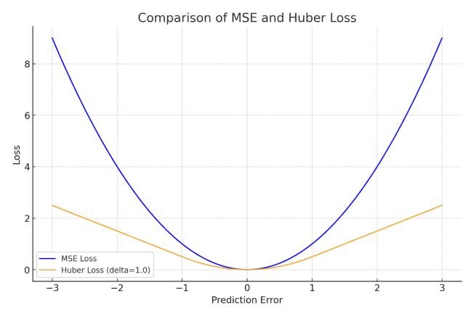
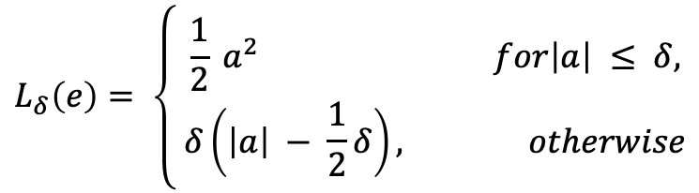
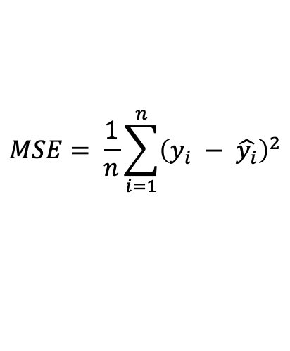
이론 & 연구과정
Loss Function
MSE
예측 값과 실제 값 차이를 제곱하여 평균을 구하는 방식
$$MSE= \frac{1}{n}\sum_{i=1}^{n}{{\left(y_{i} − \hat{y_{i}}\right)}^{2}}$$
Huber Loss
MSE와 MAE의 특성을 결합하여 delta 매개변수를 통해 오차에 따라 페널티 부여
$$L_{δ}\left(e\right)= \left\{\begin{aligned} \frac{1}{2} a^{2} for\left|a\right| ≤ δ, \\ δ\left(\left|a\right| − \frac{1}{2}δ\right), otherwise\end{aligned}\right.$$
Fig. 3. Comparison of MSE and Huber Loss

Slide 6
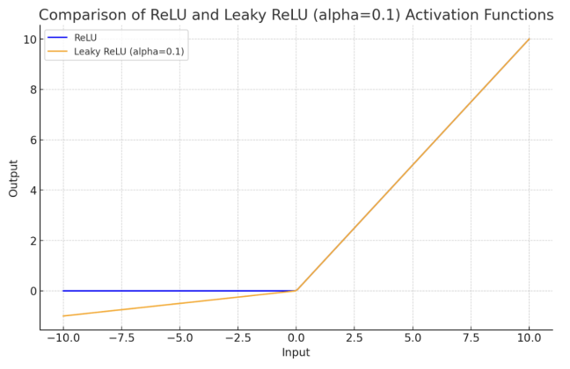
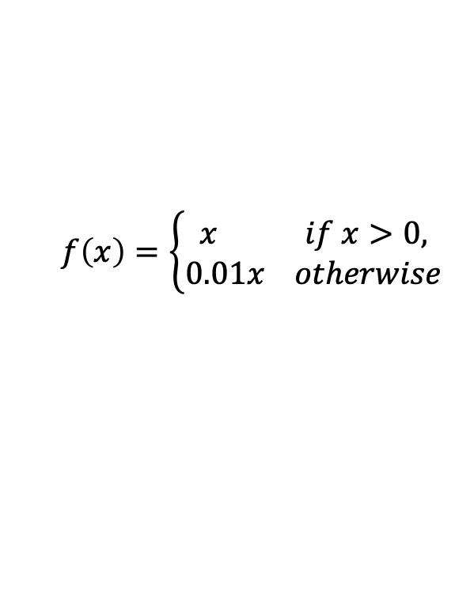
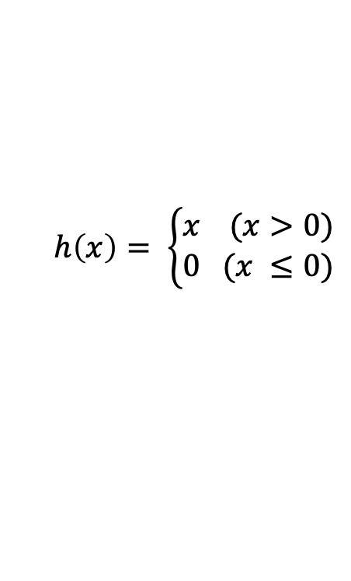
이론 & 연구과정
Activation Function
ReLU
입력이 양수일땐 값을 출력하고, 음수일때 0을 출력하는 함수
$$h\left(x\right)= \left\{\begin{aligned}x (x>0) \\ 0 (x ≤0)\end{aligned}\right.$$
Leaky ReLU
ReLU에서 음수 입력에 대해 작은 기울기를 반환하여 학습에 포함시키는 함수
$$f\left(x\right)=\left\{\begin{aligned}x if x>0, \\ 0.01x otherwise\end{aligned}\right.$$
Fig. 4. Comparison of ReLU and Leaky ReLU

Slide 7
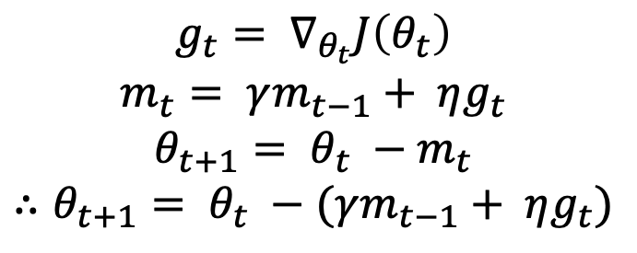
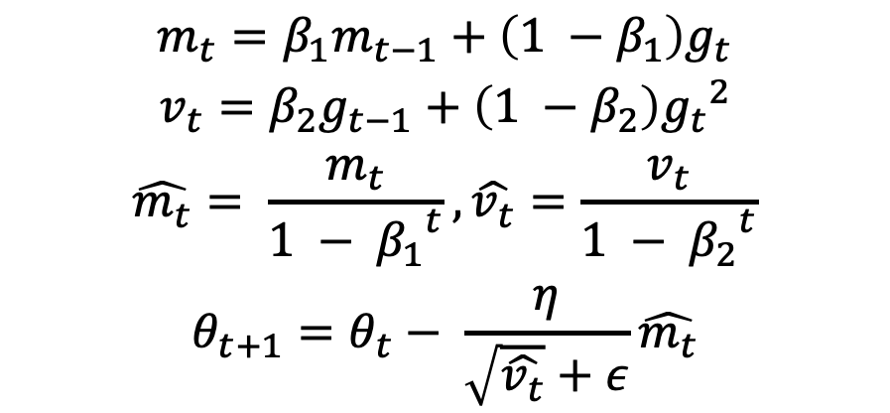
이론 & 연구과정
Optimization
Adam
NAdam
학습률을 변수마다 다르게 조정하여 빠르게 최적화 수행
기울기를 미리 반영하여 더 빠르게 수렴하도록 함
$$m_{t}=β_{1}m_{t−1}+\left(1 −β_{1}\right)g_{t}$$
$$v_{t}=β_{2}g_{t−1}+\left(1 −β_{2}\right){g_{t}}^{2}$$
$$\hat{m_{t}}= \frac{m_{t}}{1 − {β_{1}}^{t}}, \hat{v_{t}}=\frac{v_{t}}{1 − {β_{2}}^{t}}$$
$$θ_{t+1}=θ_{t}− \frac{η}{\sqrt{\hat{v_{t}}}+ε}\hat{m_{t}}$$
$$g_{t}= ∇_{θ_{t}}J\left(θ_{t}\right)$$
$$m_{t}= γm_{t−1}+ ηg_{t}$$
$$θ_{t+1}= θ_{t} −m_{t}$$
$$∴θ_{t+1}= θ_{t} −(γm_{t−1}+ ηg_{t})$$

Slide 8
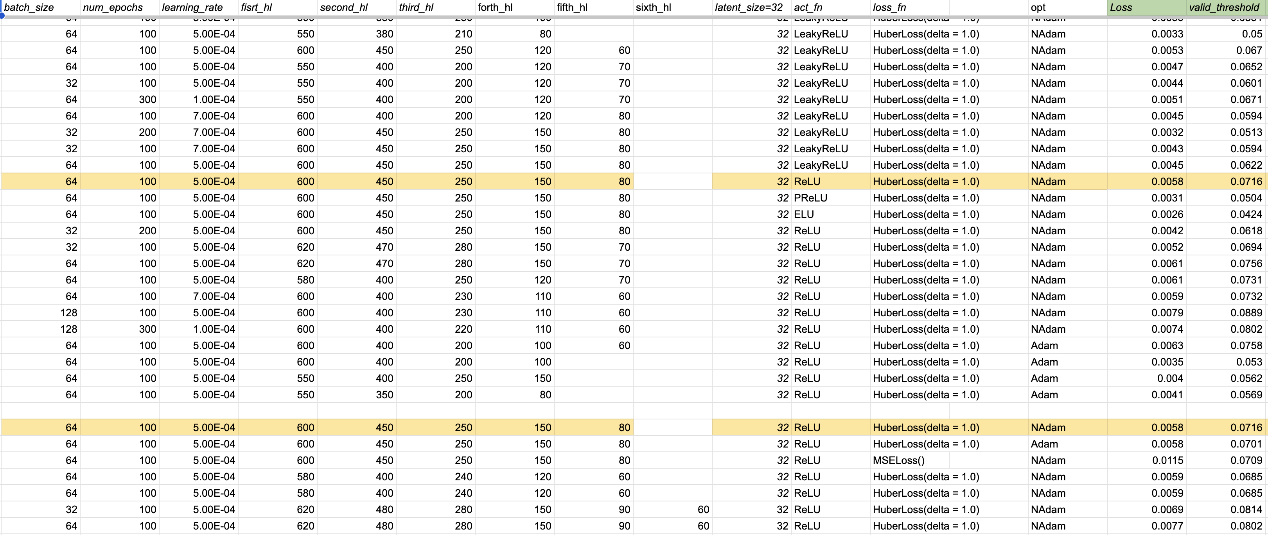
이론 & 연구과정
하이퍼파라미터
하이퍼파라미터 튜닝 과정
1차 성능평가에서 validation set의 성능을 극대화 하는 과정에서 얻은 정보를 바탕으로 실제 모델 사용시 중요하게 여겨지는 test set에서의 이상치 탐지의 성능을 올리는 방향으로 하이퍼파라미터 조정
성능 지표들의 전반적은 밸런스 고려 및 F1-score를 주 성능 지표로 하이퍼파라미터 조정
Table 1. 하이퍼파라미터 튜닝 과정

Slide 9
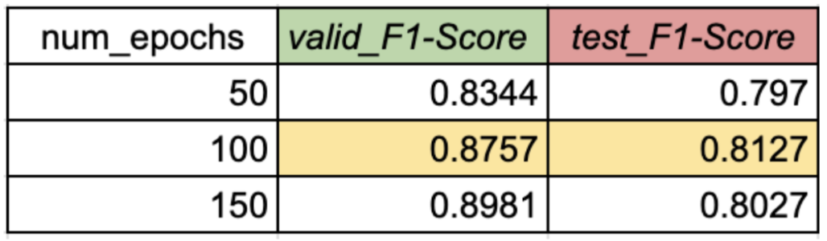
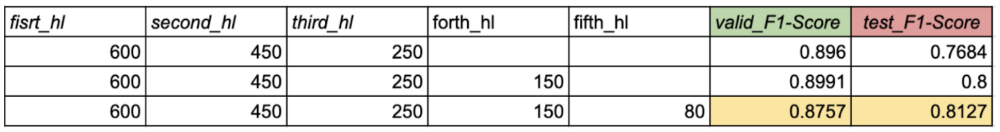
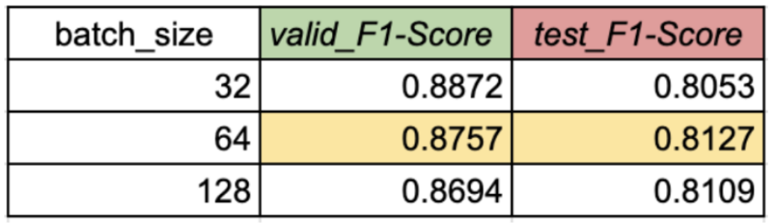
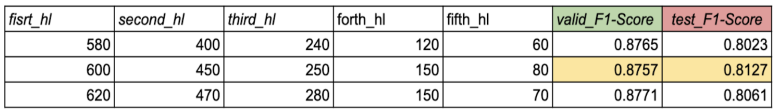
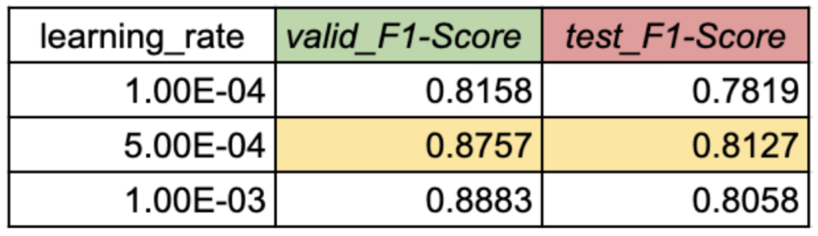
이론 & 연구과정
Epoch
Layer 수
Table 4. Epoch 따른 F1-score
Table 2. hidden layer 수에 따른 F1-score
Batch Size
Layer 차원 수
Table 5. Batch size 따른 F1-score
Learning Rate
Table 3. layer 차원 수에 따른 F1-score
Table 6. Learning Rate에 따른 F1-score

Slide 10
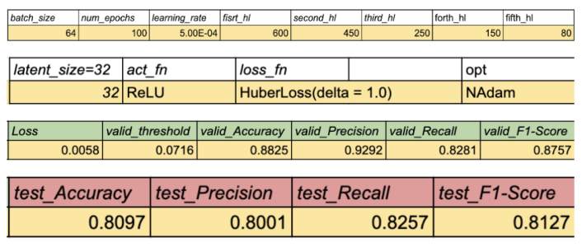
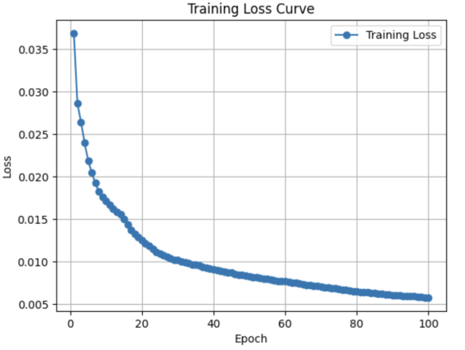
연구결과
최종 선정 모델 및 성능
Traning Loss Curve

Slide 11
결론
제약이 있어 실제 산업계에서 사용하기엔 개선이 필요한 모델
특정 도메인의 요구사항과 데이터 특성에 맞춰 다양한 구조와 최적화 기법을 사용해 성능을 극대화 할 수 있을 것으로 보임

Slide 12
Reference
[1] Sangchul Yoo, “Performance Comparison of Autoencoder Anomaly Detection Algorithms.” Master’s thesis, Ajou University, 2023, Gyeonggi-do, South Korea. (https://www.riss.kr/search/detail/DetailView.do?p_mat_type=be54d9b8bc7cdb09&control_no=3ccaaba61dd227ecffe0bdc3ef48d419&keyword=%EC%98%A4%ED%86%A0%EC%9D%B8%EC%BD%94%EB%8D%94)
[2] Miru Kim, Hyoseon Kye, Minhae Kwon,Network Anomaly Detection System Using Hidden Layer Information of Autoencoder, The Journal of Korean Institute of Communications and Information Sciences '22-09 Vol.47 No.09(https://doi.org/10.7840/kics.2022.47.9.1310)
[3] S. K. Dana, “Incremental Learning of Handwritten Characters in EMNIST dataset,” 2023 International Conference for Advancement in Technology (ICONAT) (https://ieeexplore.ieee.org/document/10080724)
https://comdon-ai.tistory.com/49 : 함수 식 참고
https://aws.amazon.com/ko/what-is/hyperparameter-tuning/ : 하이퍼파라미터 튜닝이란?
https://taehojo.github.io/deeplearning-for-everyone/auto-encoder.html : Fig. 1. 오토인코더 구조

Slide 13
THANK YOU

